Slide 1
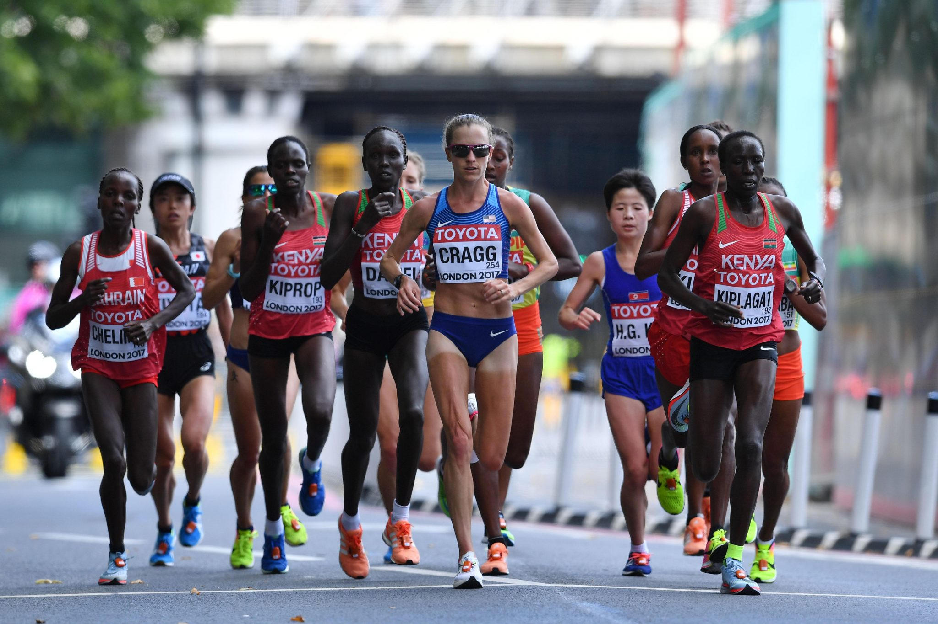
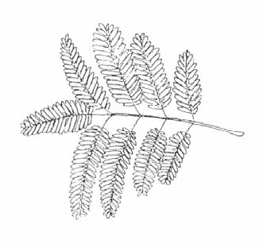
Nibi conferentie zaterdag 12 november 2022 Dirk Jan Boerwinkel
Ras in de klas

Slide 2
programma
Waarom aandacht voor ras; doel van de lezing
Eigen ervaringen deelnemers
Wat verstaan we onder ras
Wel of geen rassen bij mensen
In welke praktijken speelt ras een rol
Ras in het onderwijs nu

Slide 3
1. Waarom aandacht voor ras; doel van de lezing
Vragen:
Als er geen verschillende rassen bestaan,
hoe komt het dan dat alle Olympische medailles voor 100 meter naar atleten gaan van Afrikaanse herkomst?
hoe komt het dan dat uit mijn DNA de herkomst van mijn voorouders is af te lezen?
waarom houdt de medische wereld dan rekening met de herkomst van een patiënt?

Slide 4
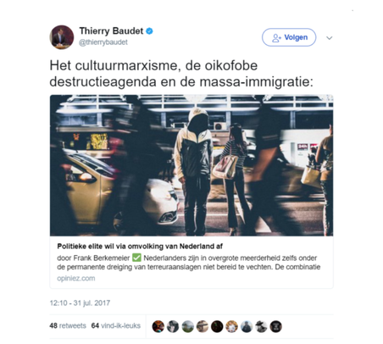
Omvolkingstheorieen https://ejbron.wordpress.com/2019/09/04/wat-is-dat-toch-die-omvolking/
“Het is duidelijk dat een laag geboortecijfer gemakkelijk kan worden verhoogd met de juiste maatregelen om families te ondersteunen en het is net zo duidelijk dat de introductie van vreemde genen niets zal helpen ons genetisch erfgoed te bewaren, maar het juist zal vernietigen. Het gevolg van het huidige beleid ter bevordering van multiracialisme is de creatie van een verzwakte ongelijksoortige populatie, zonder nationale, historische of culturele cohesie. Samengevat: de ideeën van het Kalergiplan waren en zijn nog steeds de basis van officieel overheidsbeleid gericht op de genocide van de volkeren van Europa door massa-immigratie.”
AD 25 juli 2022
“Wij zijn geen gemengd ras en we willen ook geen gemengd ras worden”, zei Orbán zaterdag. Hij voegde toe dat landen waar Europeanen en niet-Europeanen zich vermengen ‘niet langer naties’ zijn. Orbán doet al jaren soortgelijke uitspraken, maar deze opmerkingen waren toch opvallend en waren in extreemrechtse bewoordingen geformuleerd.

Slide 5
2. Eigen ervaringen deelnemers
Vragen aan jullie:
Komen leerlingen wel eens met vragen die te maken hebben met ras? Zo ja, welke vragen?
Kom je in het onderwijs wel eens situaties tegen waarin ras een rol speelt? Zo ja, welke?
Heb je in je lessen daar wel eens aandacht aan besteed? In welk kader en hoe?
Vind je het van belang om in het onderwijs hier aandacht aan te besteden?

Slide 6
programma
Waarom aandacht voor ras; doel van de lezing
Eigen ervaringen deelnemers
Wat verstaan we onder ras
Wel of geen rassen bij mensen
In welke praktijken speelt ras een rol
Ras in het onderwijs nu

Slide 7
3. Wat verstaan we onder ras
In de biologie is de betekenis van (geografisch) ras identiek met subspecies/ondersoort. Bij het ontstaan hiervan spelen selectie op milieufactoren en isolatie een rol. Ras/subspecies vaak voorstadium van nieuwe soort.

Slide 8
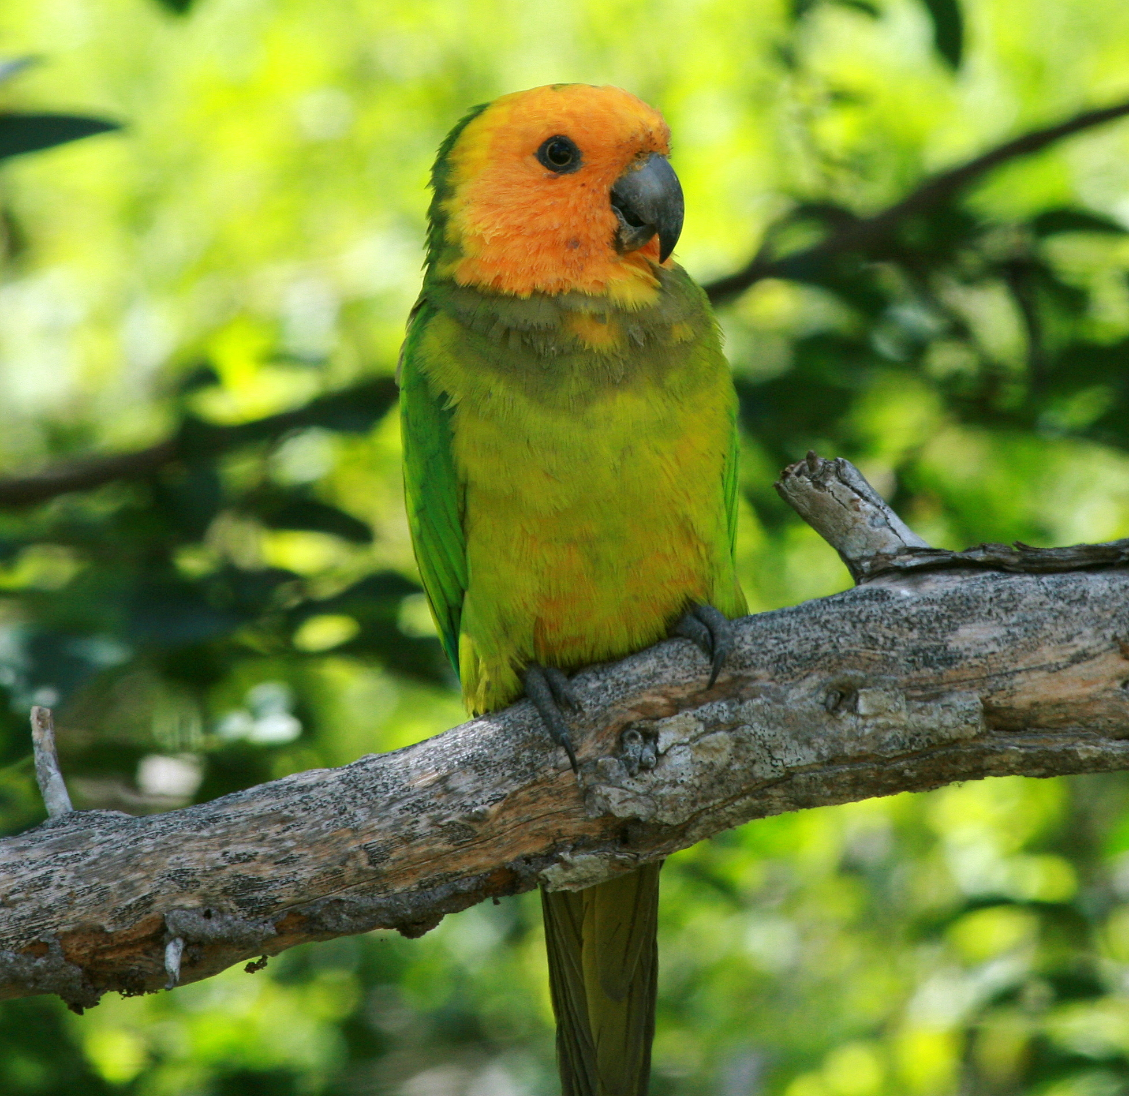
Aratinga pertinax arubensis en Aratinga pertinax bonariensis

Slide 9
3. Wat verstaan we onder ras
In de biologie is de betekenis van (geografisch) ras identiek met subspecies/ondersoort. Bij het ontstaan hiervan spelen selectie op milieufactoren en isolatie een rol. Vaak overgangen.
Daarnaast wordt de term ras vooral gehanteerd voor een gekweekte/gefokte en kunstmatig geisoleerde varieteit. Dit is wat Wikipedia bij het lemma ‘ras’ aangeeft. Ook term ‘cultivar’.

Slide 10
Canis domesticus

Slide 11
Wat verstaan we onder ras
In de biologie is de betekenis van (geografisch) ras identiek met subspecies/ondersoort. Bij het ontstaan hiervan spelen selectie op milieufactoren en isolatie een rol. Soms ook term varieteit.
Daarnaast wordt de term ras vooral gehanteerd voor een gekweekte/gefokte en kunstmatig geisoleerde varieteit. Dit is wat Wikipedia bij het lemma ‘ras’ aangeeft. Ook term ‘cultivar’.
Als de term ras in een maatschappelijke context wordt gebruikt, wordt vaak etniciteit bedoeld. Een etnische groep heeft gezamenlijke kenmerken als nationaliteit, verwantschap, religie, taal, fysieke kenmerken, cultuur of geschiedenis en de daaraan ontleende normen en waarden.
Herkomst/ancestry: door onderzoek aan specifieke stukjes DNA (haplogroepen) is een beeld te krijgen van migratie en variatie van menselijke populaties. Je kunt dus spreken van iemands herkomst(en)

Slide 12
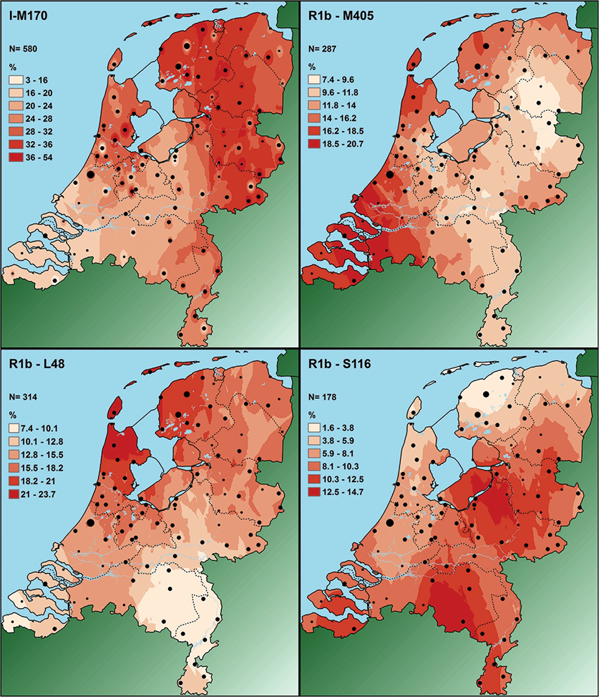
Dominante Y chromosomale haplogroepen in Europa en in Nederland

Slide 13
programma
Waarom aandacht voor ras; doel van de lezing
Eigen ervaringen deelnemers
Wat verstaan we onder ras
Wel of geen rassen bij mensen
In welke praktijken speelt ras een rol
Ras in het onderwijs nu

Slide 14
Menselijke variatie
De variatie binnen de als ras aangeduide groepen is groot, vergeleken met de variatie tussen rassen. Ca 80% van de genetische variatie te vinden in Afrika

Slide 15
Genetische variatie overlappend, in Afrika het grootst Is Race Real? - Race Is Real, But It’s Not Genetic - SAPIENS

Slide 16
Grootste deel van de menselijke variatie in Afrika Campbell, M.C. & Tischkoff, S. (2010).The Evolution of Human Genetic and Phenotypic Variation in Africa. Current Biology Volume 20, issue 4 pp 166-173.

Slide 17
Variatie bij hondenrassen vooral tussen rassen, elk individu van een ras heeft dezelfde verschillen met de andere rassen.
Duitse herder
teckel
mopshond

Slide 18
Menselijke variatie
De variatie binnen de als ras aangeduide groepen is groot, vergeleken met de variatie tussen rassen. Ca 80% van de genetische variatie te vinden in Afrika.
De genetische verschillen tussen de als ras aangeduide groepen betreffen vrijwel alleen verschillen in percentages van allelen (zoals bij bloedgroepen).
Sommige groepen vertonen verschillen die te maken met specifieke omgevingskenmerken (voeding, malaria). Deze zijn gecorreleerd met deze omgeving en niet met herkomst.

Slide 19
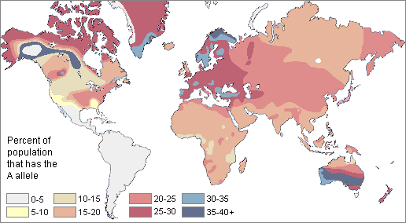
Frequentie van allel voor bloedgroep A bij oorspronkelijke bewoners

Slide 20
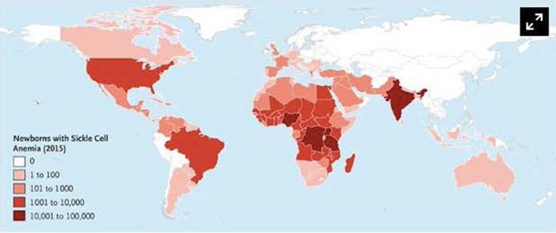

Slide 21
Menselijke variatie
De variatie binnen de als ras aangeduide groepen is groot, vergeleken met de variatie tussen rassen. Ca 80% van de genetische variatie te vinden in Afrika.
De genetische verschillen tussen de als ras aangeduide groepen betreffen vrijwel alleen verschillen in percentages van allelen (zoals bij bloedgroepen).
Sommige groepen vertonen verschillen die te maken met specifieke omgevingskenmerken (voeding, malaria). Deze zijn gecorreleerd met deze omgeving en niet met herkomst.
Er zijn veel verschillende indelingen van rassen voorgesteld, en die verschillen ook per periode en per land.
Veel morfologische verschillen (bijv. Pigmentatie) zijn gradueel (clinaal), en komen in veel bevolkingsgroepen voor.
De percentages nakomelingen van ouders van verschillende herkomst zijn groot en groeiende.
Haplogroepen waaruit herkomst is af te leiden zijn niet gekoppeld aan autosomale delen van het DNA.

Slide 22
programma
Waarom aandacht voor ras; doel van de lezing
Eigen ervaringen deelnemers
Wat verstaan we onder ras
Wel of geen rassen bij mensen
In welke praktijken speelt ras een rol
Ras in het onderwijs nu

Slide 23
De medische praktijk
Op grond van statistische verschillen tussen bevolkingsgroepen die verschillen in herkomst worden verschillen gehanteerd in bijvoorbeeld diagnostische berekeningen (nierfunctie) of in medicatie voor leden van zo’n bevolkingsgroep.
Er zijn in de VS medicijnen goedgekeurd voor bepaalde bevolkingsgroepen en soms staan in bijsluiters vermeldingen die te maken hebben met ras/etniciteit.
De statistische verschillen tussen groepen van verschillende herkomst geven richtlijnen om alert te zijn op bepaalde afwijkingen bijv. in consultatiebureaus.
Bij het samenstellen van testgroepen voor medicijnen zijn er richtlijnen om testpersonen uit meerdere bevolkingsgroepen te betrekken.
Wat vinden we van deze vier praktijken?

Slide 24
Uit een instructie aan huisartsen en medisch personeel bij de interpretatie van een niertest (CKD-EPI formule voor betere schatting van de nierfunctie)
Meander ziekenhuis:
Gebruik een correctiefactor (1,159 x de uitkomst van de formule) voor het
Afrikaans-Caribische ras.
Saltro:
Bij patiënten van africoid afkomst dient de uitkomst van beide formules
vermenigvuldigd te worden met een factor: Voor de CKD-EPI-formule geldt
een factor 1,16. Voor de MDRD-formule geldt een factor 1,21.5
Canisius Wilhelmina ziekenhuis
Bij negroïden dient men de uitkomst van de eGFR CKD-EPI te vermenigvuldigen
met een factor 1,159.6
Helberg-Proctor, A., M’charek, A. en Meesters, E. (2019). ‘Ras’ speelt ten onrecht rol in klinische besluitvorming. Medisch contact 14 4 april 2019.

Slide 25
Statistische verschillen tussen groepen zeggen niets over individuen

Slide 26
Risk marker versus risk factor
Een risk factor is een gegeven dat oorzakelijk bijdraagt aan een verschijnsel, zoals zout eten bijdraagt aan hoge bloeddruk.
Een risk marker is een kenmerk dat geen oorzakelijke factor is maar relatief vaker in samenhang met een verschijnsel wordt gevonden en daarom kan helpen bij het vinden van de juiste diagnose

Slide 27
De forensische praktijk
Artikel 1.b uit het besluit DNA in strafzaken wetten.nl - Regeling - Besluit DNA-onderzoek in strafzaken - BWBR0012791 (overheid.nl)
Als uiterlijk waarneembare persoonskenmerken van een onbekende verdachte of een onbekend slachtoffer waarop een DNA-onderzoek als bedoeld in artikel 151d, eerste lid, eerste volzin, of artikel 195f, eerste lid, eerste volzin, van de wet gericht kan zijn, worden aangewezen:
a. het geslacht
b. het ras
c. de oogkleur
d. de haarkleur.

Slide 28
Onderzoek naar herkomst
Onderzoek naar haplogroepen in Y-chromosoom, mtDNA of autosomaal DNA
Haplogroepen geven indicatie waar deel van voorouders vandaan komt.

Slide 29
Topsport
Kansen in Olympische spelen
Testen voor sportrisico’s

Slide 30
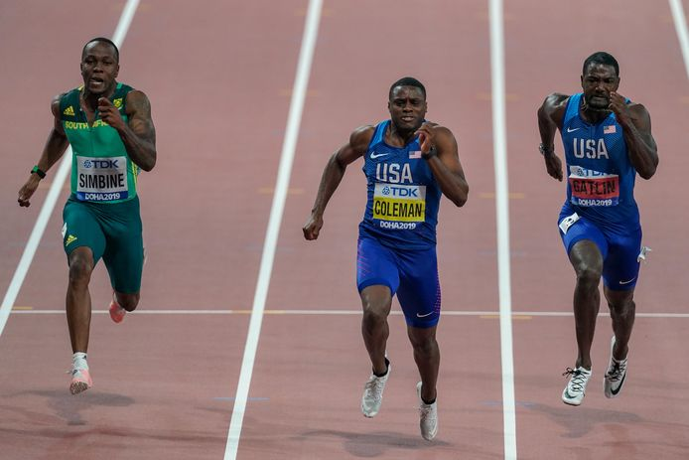
Finish 100 meter WK atletiek in Doha 2019

Slide 31
Het schaatsgen bij het hollandse ras

Slide 32
Topprestaties gaan over de uiteinden

Slide 33
6. Ras in het onderwijs nu
Didactische problemen
De zichtbaarheid van uiterlijke verschillen
Biologisch essentialisme
Mendelse genetica

Slide 34
Essentialisme
Biologisch essentialisme; beschouwen van soorten als stabiele, homogene eenheden met essentiele kenmerken.
Raciaal essentialisme: het denken dat mensen van hetzelfde ras bepaalde kenmerken/genen delen waardoor ze onderling gelijk zijn maar verschillend van andere rassen (hondenrassen!)
Bij beide opvattingen onderschatting van de variatie binnen de groep en overschatting van de variatie tussen groepen

Slide 35
Uw eigen ideeen
Hoe zou je deze vragen van leerlingen bespreken?
Als er geen verschillende rassen bestaan, hoe komt het dan dat alle Olympische medailles voor 100 meter naar atleten gaan van Afrikaanse herkomst?
Als er geen verschillende rassen bestaan, hoe komt het dan dat uit mijn DNA de herkomst van mijn voorouders is af te lezen?
Als er geen verschillende rassen bestaan, waarom houdt de medische wereld dan rekening met de herkomst van een patiënt?

Slide 36
Mogelijke elementen van biologieonderwijs over rassen
Evolutionaire processen en migratie kunnen leiden tot genetische verschillen tussen bevolkingsgroepen. De mensheid vertoont daardoor ook geografische genetische verschillen
Het grootste deel van de variatie tussen mensen betreft variatie binnen als ras aangeduide groepen.
De meeste verschillen tussen bevolkingsgroepen betreffen verschillen in gemiddelden in frequentie van allelen die overal voorkomen.
Op basis van verschillen in gemiddelden tussen twee groepen kan je geen uitspraken doen over individuen.
Het is wel zinvol alert te zijn op een grotere kans op een bepaalde ziekte doordat die binnen een herkenbare bevolkingsgroep frequenter voorkomt. Herkomst is hier een risk marker.
Binnen de menselijke soort zijn er aanzienlijke genetische verschillen, maar die combineren niet tot een indeling in rassen

Slide 37
Literatuur en sites, overige literatuur op aanvraag.
Reich, D. (2018). Who We Are and How We Got Here. Ancient DNA and the New Science of the Human Past. Pantheon Books, New York.
Saini, A. (2019). Superieur. De terugkeer van de rassentheorie. Ten Have.
Helberg-Proctor, A., M’charek, A. en Meesters, E. (2019). ‘Ras’ speelt ten onrecht rol in klinische besluitvorming. Medisch contact 14 4 april 2019.
Joep Geraedts e.a. (2009). Evolutie zit in je genen. Cahiers Biowetenschappen en maatschappij 2009 nr.1
We moeten vaker over 'ras' praten – Studium Generale Universiteit Utrecht (uu.nl)
Ras: tussen feit en fictie – Studium Generale Universiteit Utrecht (uu.nl)
Ras in het recht - NEMO Kennislink
Towards a More Humane Genetics Education (bscs.org)
https://www.sg.uu.nl/video/2019/04/speuren-je-dna

Slide 38
Dank voor jullie aandacht!
Dirk Jan Boerwinkel
dirkjan.boerwinkel@gmail.com
D.J.Boerwinkel@uu.nl

Slide 39
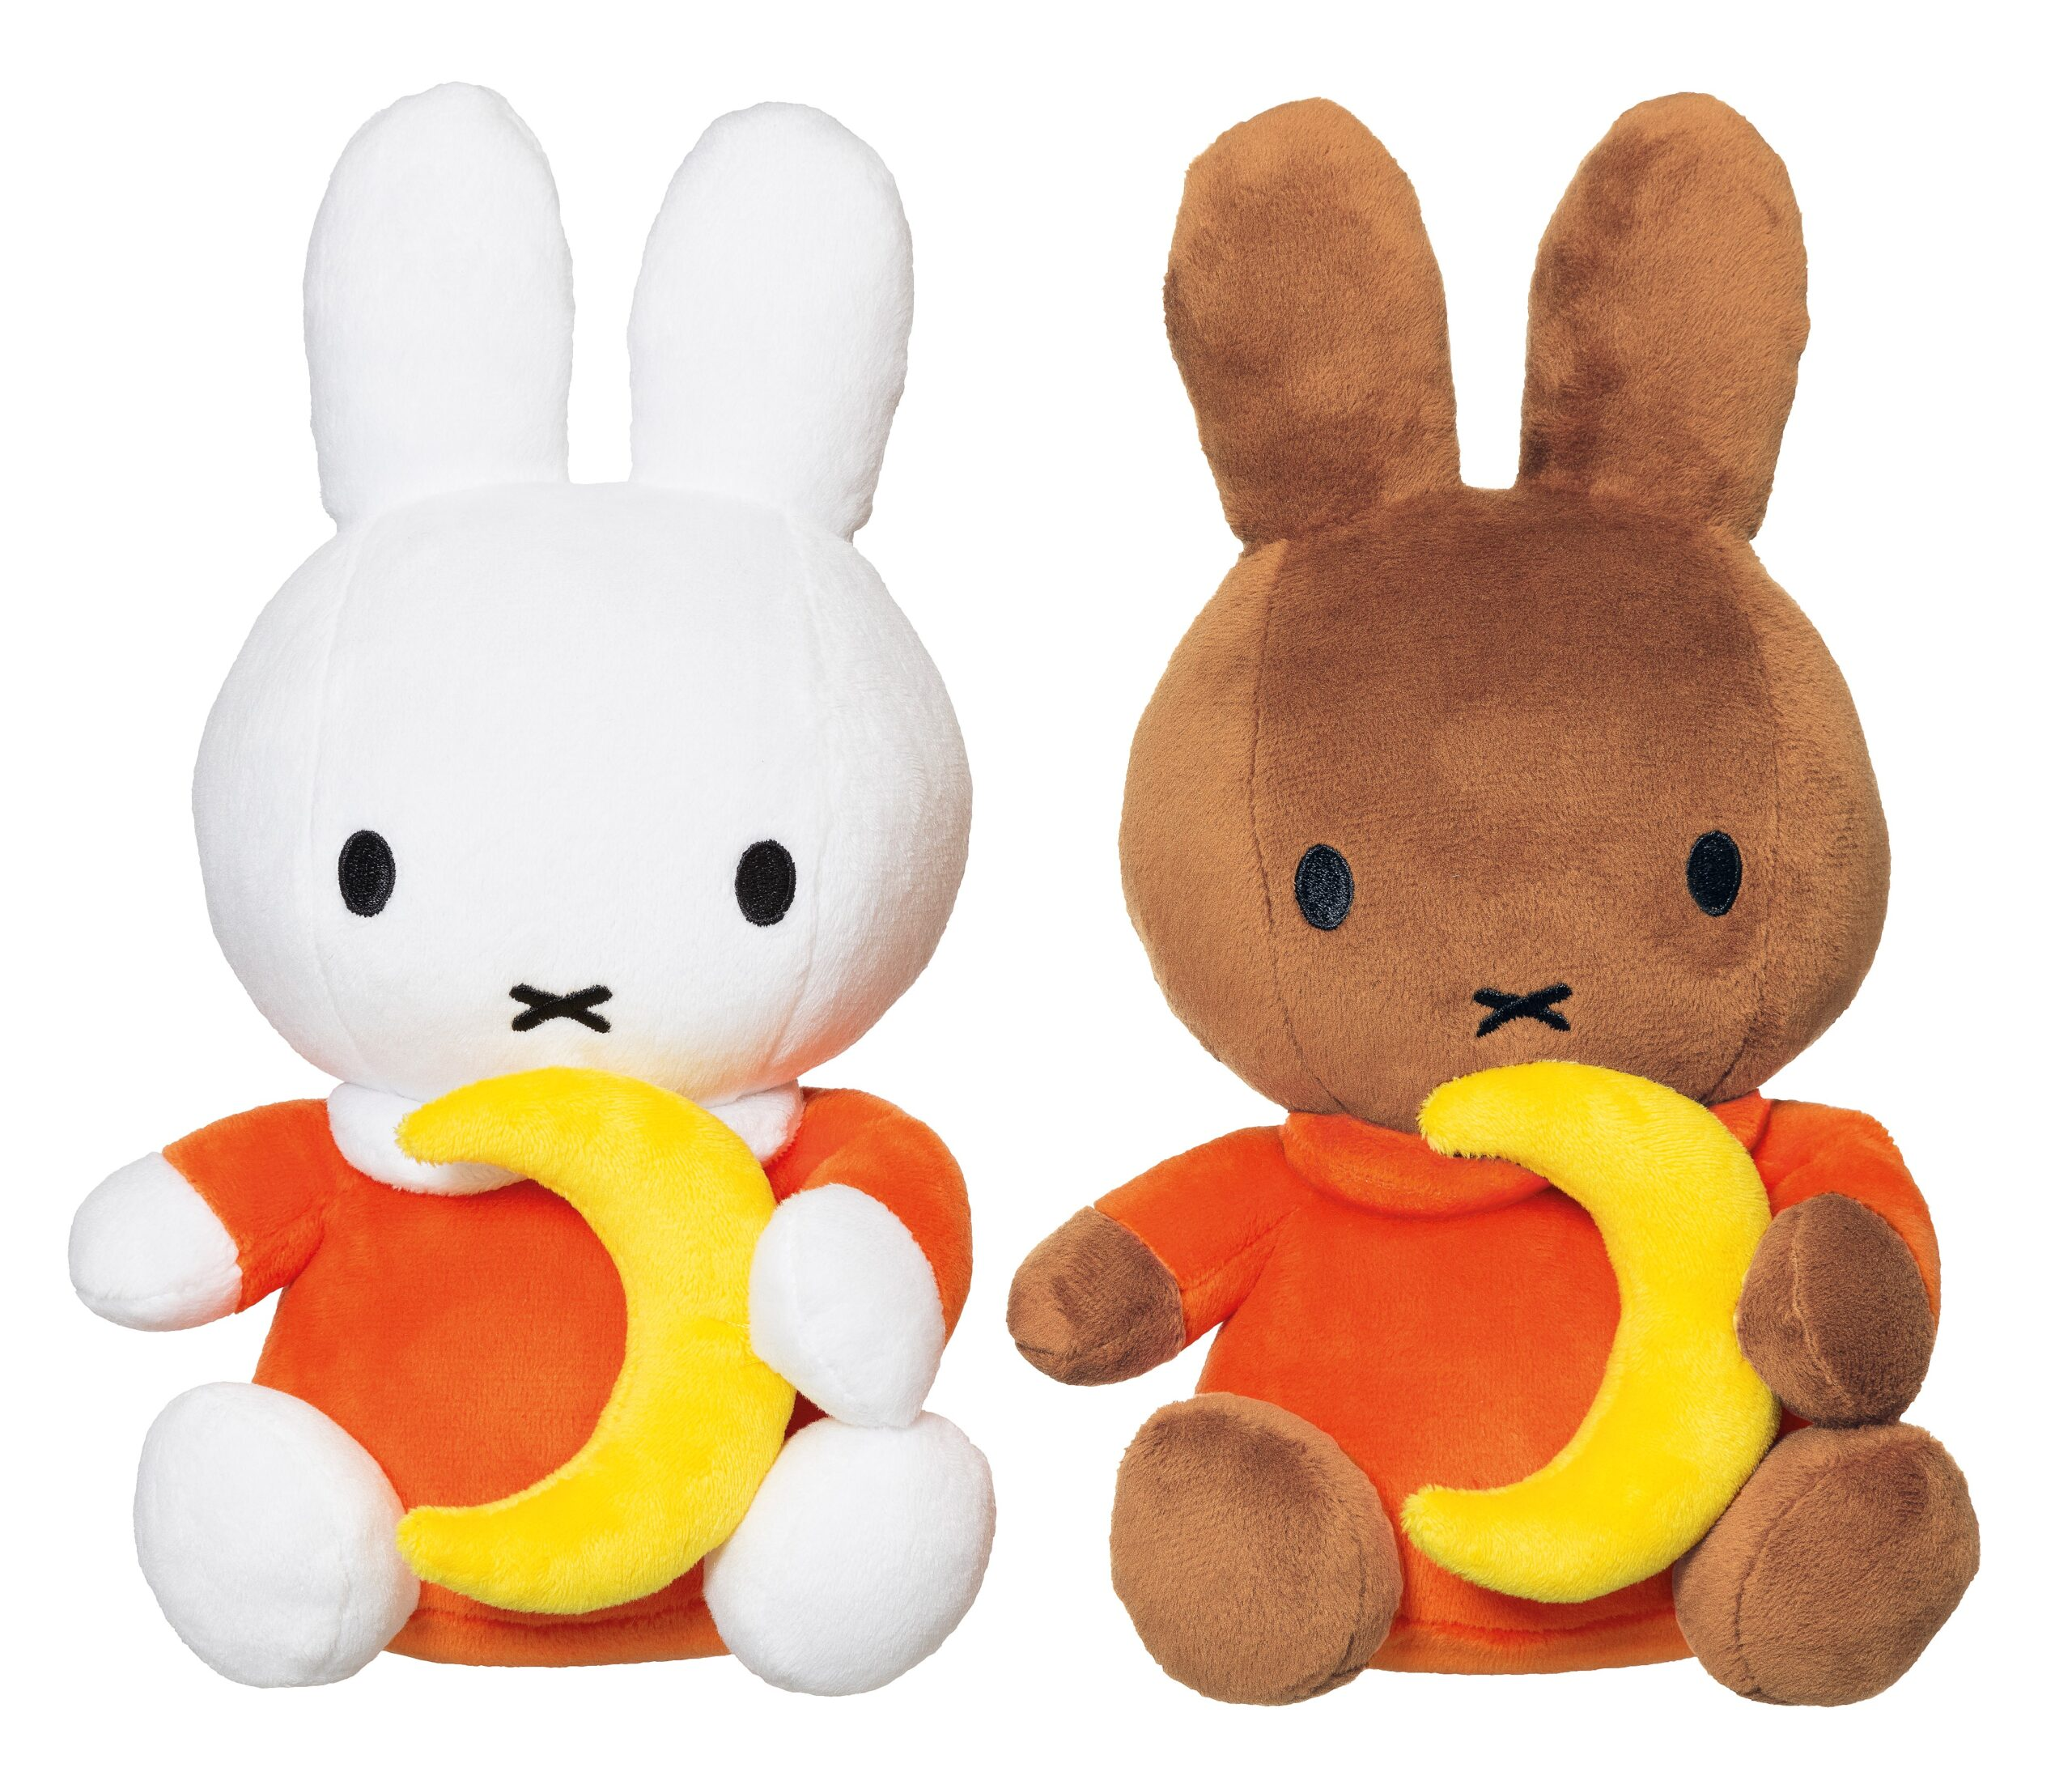
programma
Waarom aandacht voor ras; doel van de lezing
Eigen ervaringen deelnemers
Wat verstaan we onder ras
Wel of geen rassen bij mensen
In welke praktijken speelt ras een rol
Ras in het onderwijs nu

Slide 40
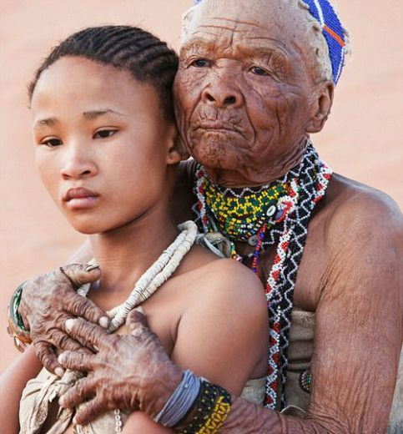
Caucasian or African? Asian or African?

